Slide 1
Создание успеха графиков
Автор Павлищев Григорий, 7 класс

Slide 2
Цель: показать практическое применение линейной функции для наглядного представления графиков. Задачи: закрепление основ знаний о линейной функции через построение; вовлечение учащихся в игровую, коммуникативную, практическую деятельность как фактор личностного развития.

Slide 3
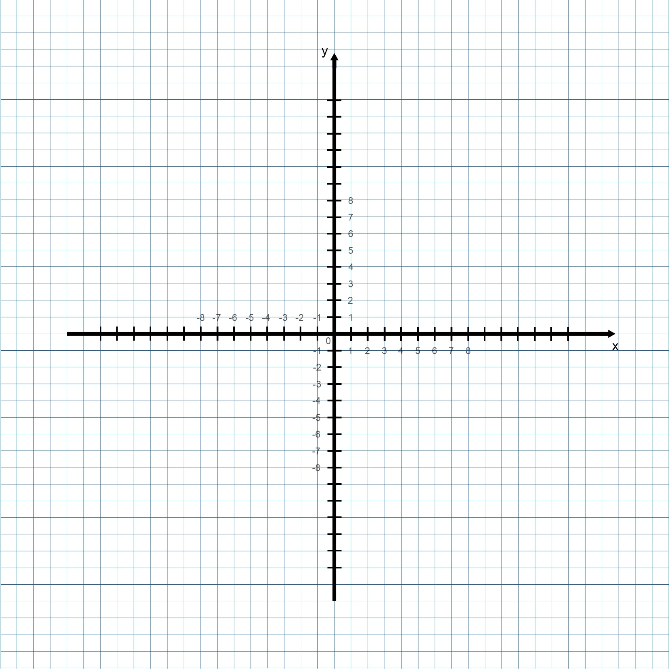
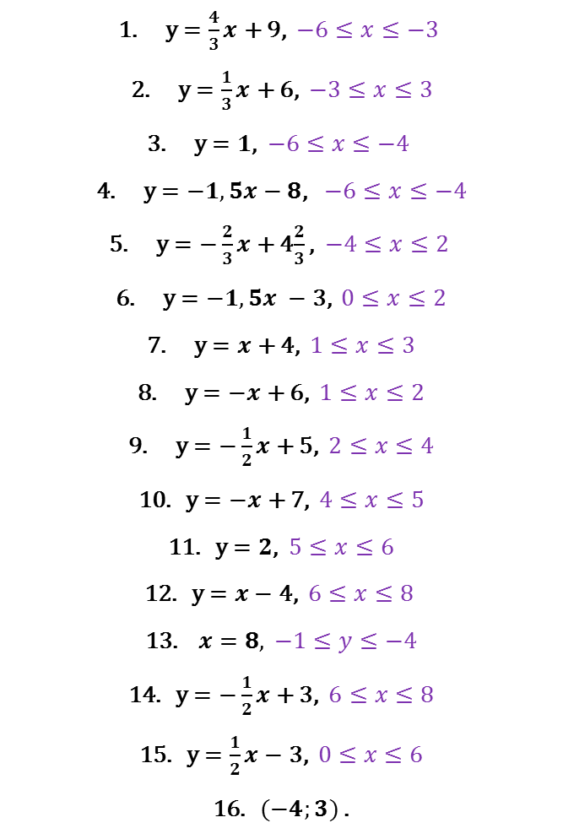
Рыбка
y $=\frac{4}{3}x$ + 9, $−6≤x≤−3$
y $=\frac{1}{3}x$ + 6, $−3≤x≤3$
y $=1$, $−6≤x≤−4$
y $=−1,5x−8$,$−6≤x≤−4$
y $=−\frac{2}{3}x$ + 4$\frac{2}{3}$ , $−4≤x≤2$
y $=−1,5x −\text{3}\text{,}$ $0≤x≤2$
y $=x$ + 4, $1≤x≤3$
y $=−x$ + 6, $1≤x≤2$
y $=−\frac{1}{2}x$ + 5, $2≤x≤4$
y $=−x\text{ + }\text{7}\text{,}$ $4≤x≤5$
y $=2$, $5≤x≤6$
y $=x−$ 4, $6≤x≤8$
$x=8,$ $−1≤y≤−4$
y $=−\frac{1}{2}x$ + 3, $6≤x≤8$
y $=\frac{1}{2}x−$ 3, $0≤x≤6$
$(−4;3)$ .

Slide 4

Рыбка
y $=\frac{4}{3}x$ + 9, $−6≤x≤−3$

Slide 5
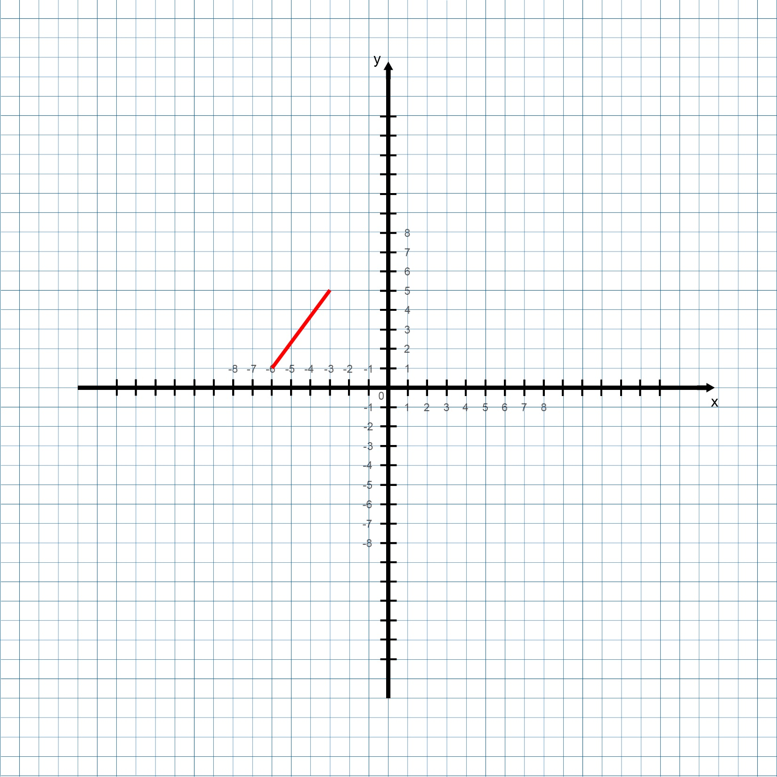
Рыбка
y $=\frac{4}{3}x$ + 9, $−6≤x≤−3$

Slide 6

Рыбка
y $=\frac{4}{3}x$ + 9, $−6≤x≤−3$
y $=\frac{1}{3}x$ + 6, $−3≤x≤3$

Slide 7
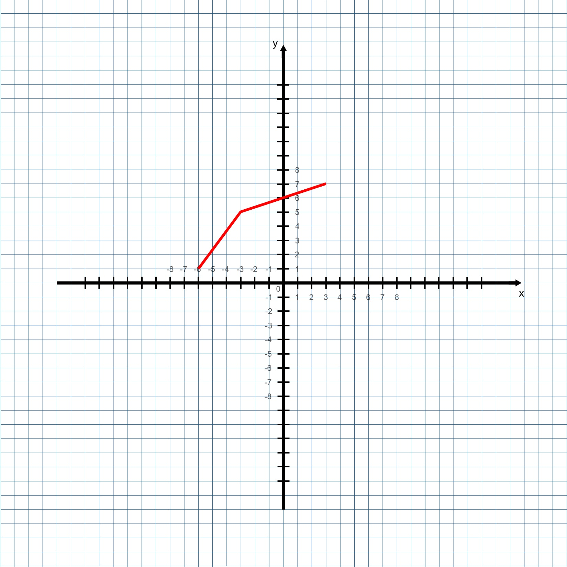
Рыбка
y $=\frac{4}{3}x$ + 9, $−6≤x≤−3$
y $=\frac{1}{3}x$ + 6, $−3≤x≤3$

Slide 8

Рыбка
y $=\frac{4}{3}x$ + 9, $−6≤x≤−3$
y $=\frac{1}{3}x$ + 6, $−3≤x≤3$
y $=1$, $−6≤x≤−4$

Slide 9
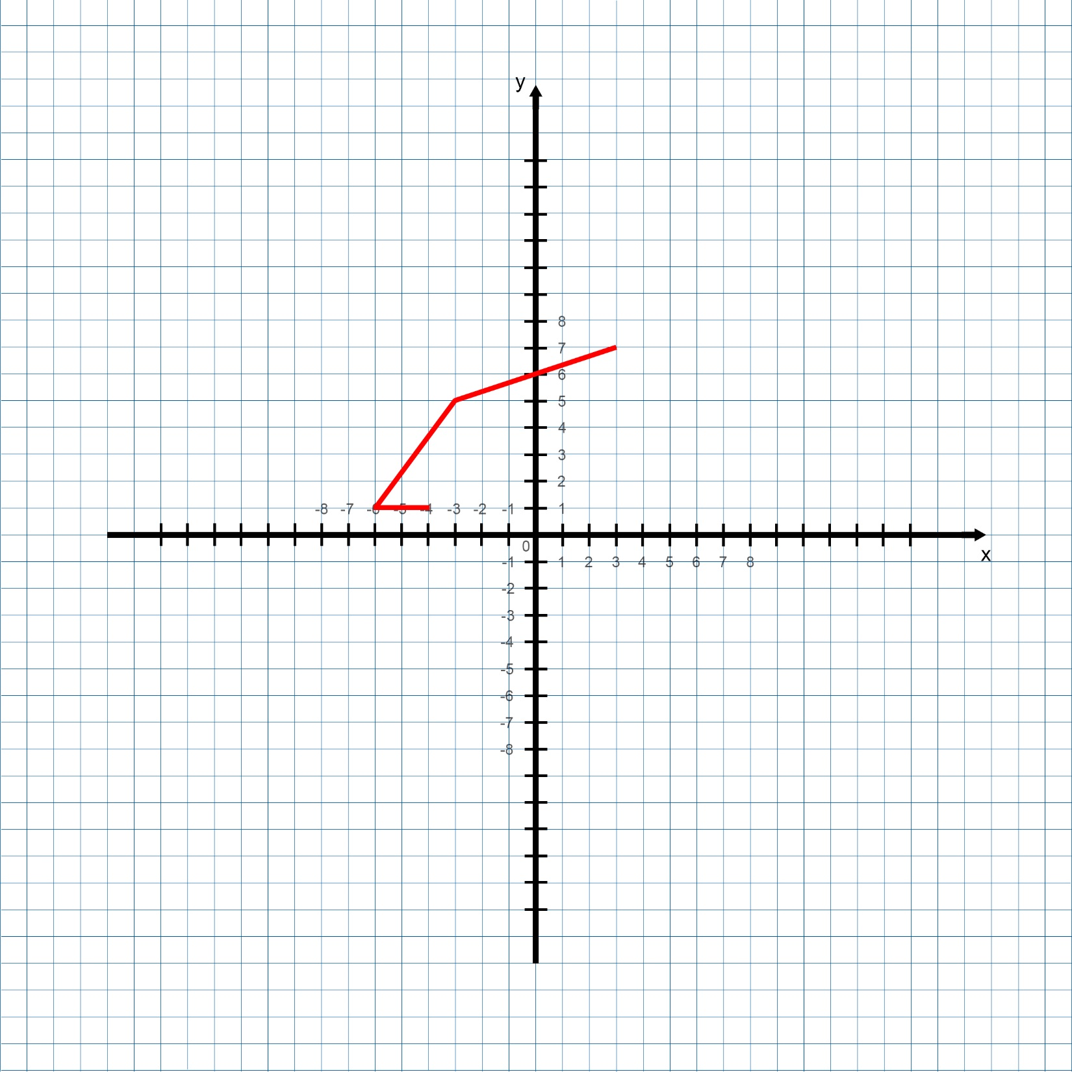
Рыбка
y $=\frac{4}{3}x$ + 9, $−6≤x≤−3$
y $=\frac{1}{3}x$ + 6, $−3≤x≤3$
y $=1$, $−6≤x≤−4$

Slide 10

Рыбка
y $=\frac{4}{3}x$ + 9, $−6≤x≤−3$
y $=\frac{1}{3}x$ + 6, $−3≤x≤3$
y $=1$, $−6≤x≤−4$
y $=−1,5x−8$,$−6≤x≤−4$

Slide 11
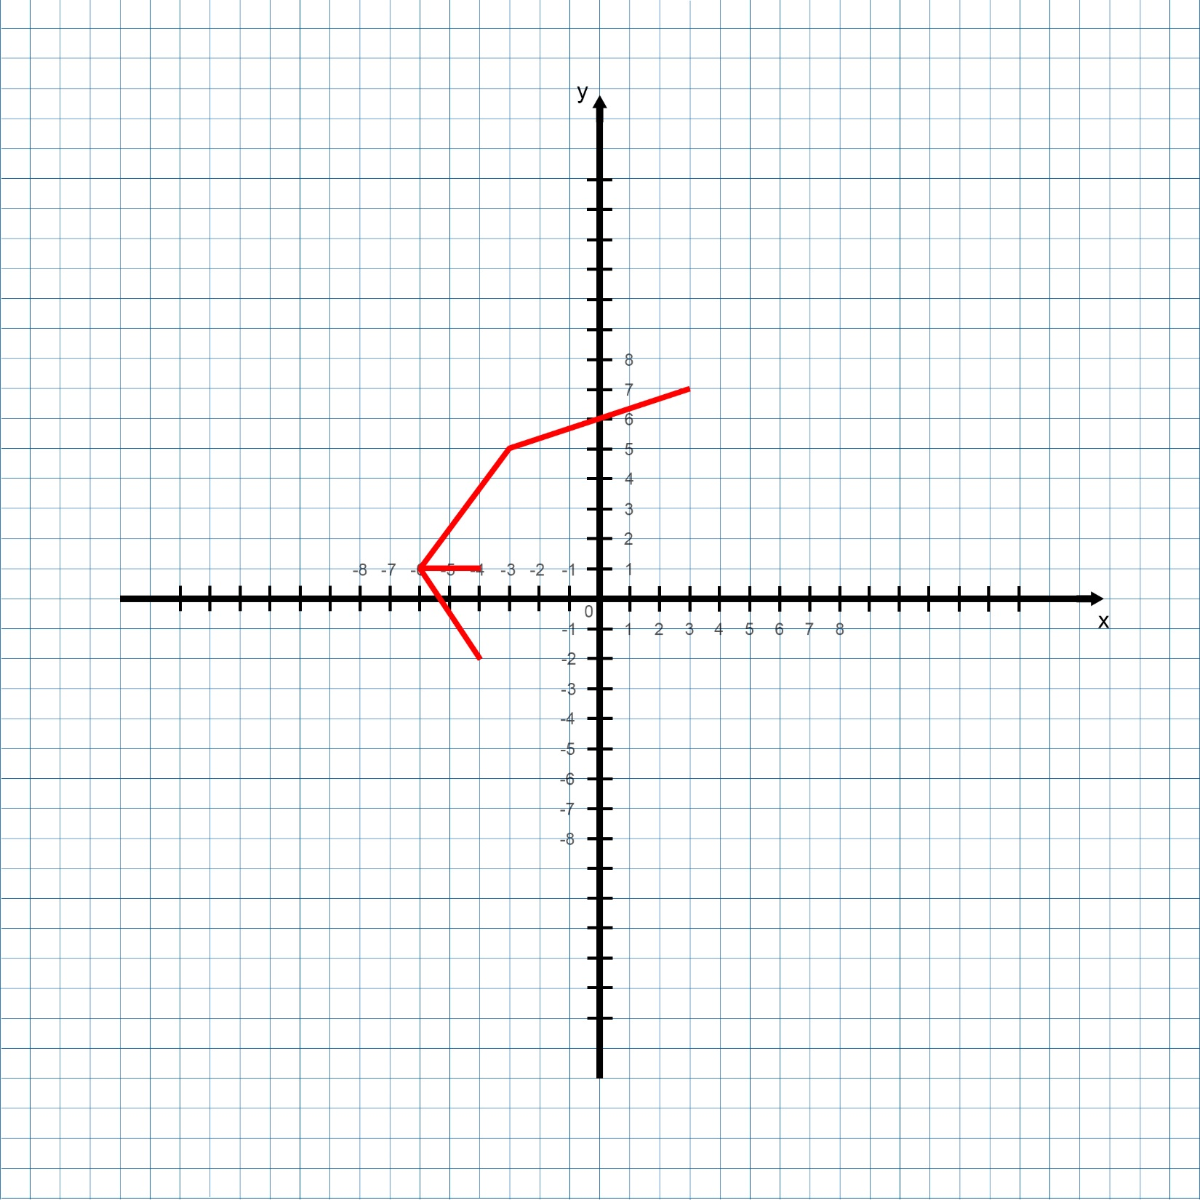
Рыбка
y $=\frac{4}{3}x$ + 9, $−6≤x≤−3$
y $=\frac{1}{3}x$ + 6, $−3≤x≤3$
y $=1$, $−6≤x≤−4$
y $=−1,5x−8$,$−6≤x≤−4$

Slide 12

Рыбка
y $=\frac{4}{3}x$ + 9, $−6≤x≤−3$
y $=\frac{1}{3}x$ + 6, $−3≤x≤3$
y $=1$, $−6≤x≤−4$
y $=−1,5x−8$,$−6≤x≤−4$
y $=−\frac{2}{3}x$ + 4$\frac{2}{3}$ , $−4≤x≤2$

Slide 13
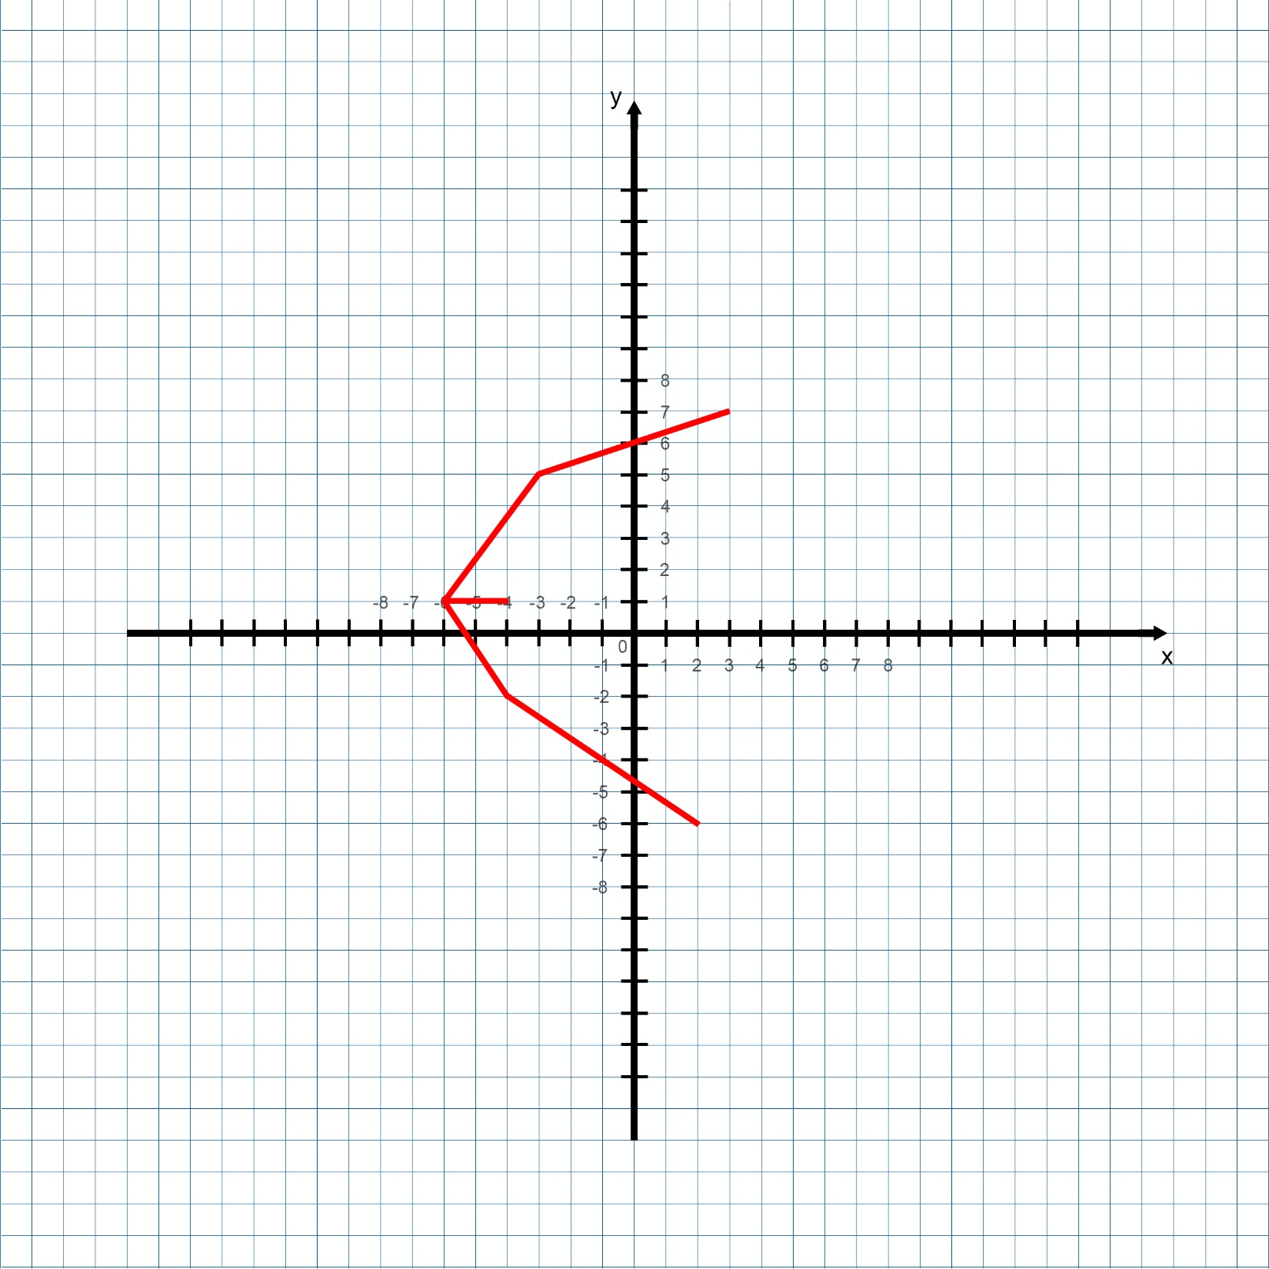
Рыбка
y $=\frac{4}{3}x$ + 9, $−6≤x≤−3$
y $=\frac{1}{3}x$ + 6, $−3≤x≤3$
y $=1$, $−6≤x≤−4$
y $=−1,5x−8$,$−6≤x≤−4$
y $=−\frac{2}{3}x$ + 4$\frac{2}{3}$ , $−4≤x≤2$

Slide 14

Рыбка
y $=\frac{4}{3}x$ + 9, $−6≤x≤−3$
y $=\frac{1}{3}x$ + 6, $−3≤x≤3$
y $=1$, $−6≤x≤−4$
y $=−1,5x−8$,$−6≤x≤−4$
y $=−\frac{2}{3}x$ + 4$\frac{2}{3}$ , $−4≤x≤2$
y $=−1,5x −\text{3}\text{,}$ $0≤x≤2$

Slide 15
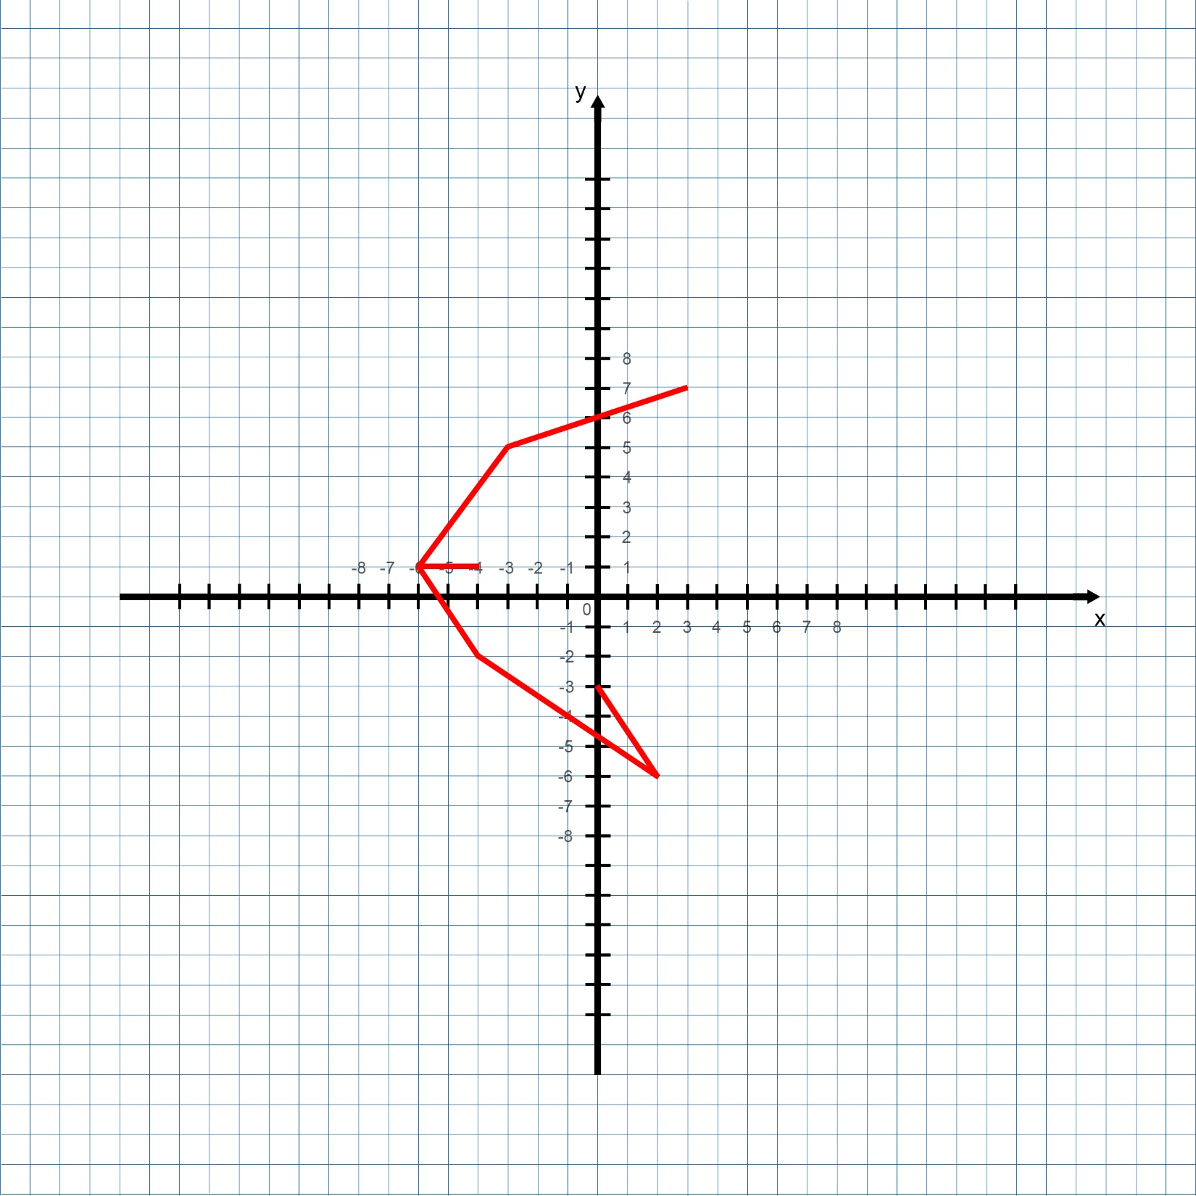
Рыбка
y $=\frac{4}{3}x$ + 9, $−6≤x≤−3$
y $=\frac{1}{3}x$ + 6, $−3≤x≤3$
y $=1$, $−6≤x≤−4$
y $=−1,5x−8$,$−6≤x≤−4$
y $=−\frac{2}{3}x$ + 4$\frac{2}{3}$ , $−4≤x≤2$
y $=−1,5x −\text{3}\text{,}$ $0≤x≤2$

Slide 16

Рыбка
y $=\frac{4}{3}x$ + 9, $−6≤x≤−3$
y $=\frac{1}{3}x$ + 6, $−3≤x≤3$
y $=1$, $−6≤x≤−4$
y $=−1,5x−8$,$−6≤x≤−4$
y $=−\frac{2}{3}x$ + 4$\frac{2}{3}$ , $−4≤x≤2$
y $=−1,5x −\text{3}\text{,}$ $0≤x≤2$
y $=x$ + 4, $1≤x≤3$

Slide 17
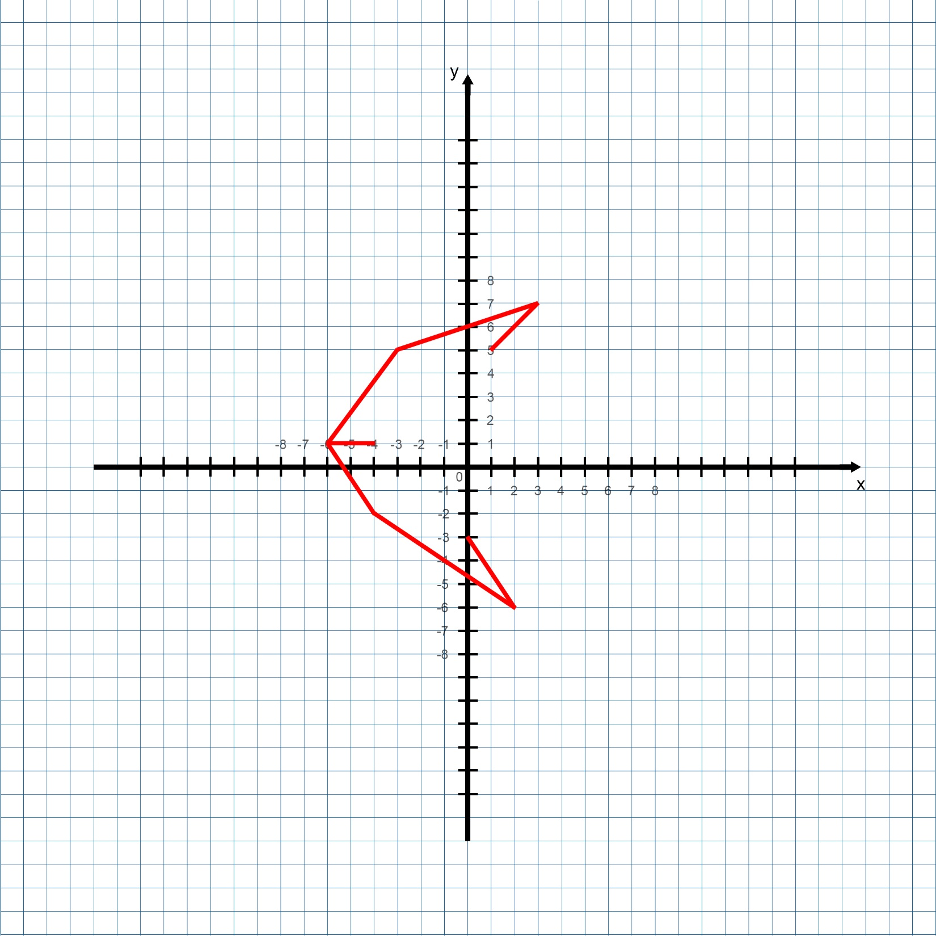
Рыбка
y $=\frac{4}{3}x$ + 9, $−6≤x≤−3$
y $=\frac{1}{3}x$ + 6, $−3≤x≤3$
y $=1$, $−6≤x≤−4$
y $=−1,5x−8$,$−6≤x≤−4$
y $=−\frac{2}{3}x$ + 4$\frac{2}{3}$ , $−4≤x≤2$
y $=−1,5x −\text{3}\text{,}$ $0≤x≤2$
y $=x$ + 4, $1≤x≤3$

Slide 18

Рыбка
y $=\frac{4}{3}x$ + 9, $−6≤x≤−3$
y $=\frac{1}{3}x$ + 6, $−3≤x≤3$
y $=1$, $−6≤x≤−4$
y $=−1,5x−8$,$−6≤x≤−4$
y $=−\frac{2}{3}x$ + 4$\frac{2}{3}$ , $−4≤x≤2$
y $=−1,5x −\text{3}\text{,}$ $0≤x≤2$
y $=x$ + 4, $1≤x≤3$
y $=−x$ + 6, $1≤x≤2$

Slide 19
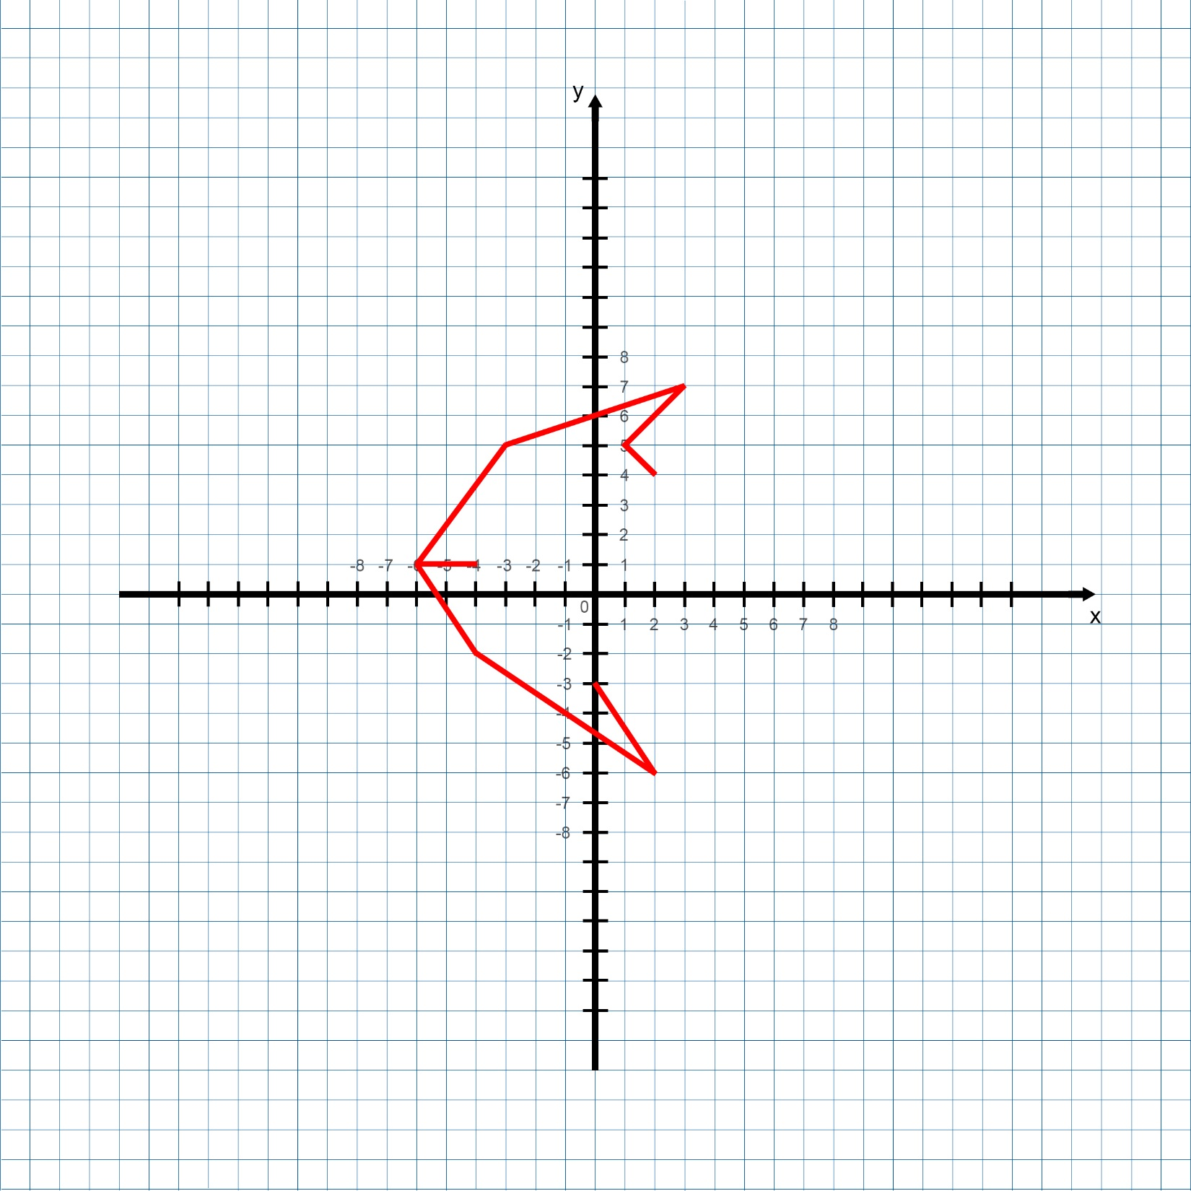
Рыбка
y $=\frac{4}{3}x$ + 9, $−6≤x≤−3$
y $=\frac{1}{3}x$ + 6, $−3≤x≤3$
y $=1$, $−6≤x≤−4$
y $=−1,5x−8$,$−6≤x≤−4$
y $=−\frac{2}{3}x$ + 4$\frac{2}{3}$ , $−4≤x≤2$
y $=−1,5x −\text{3}\text{,}$ $0≤x≤2$
y $=x$ + 4, $1≤x≤3$
y $=−x$ + 6, $1≤x≤2$

Slide 20

Рыбка
y $=\frac{4}{3}x$ + 9, $−6≤x≤−3$
y $=\frac{1}{3}x$ + 6, $−3≤x≤3$
y $=1$, $−6≤x≤−4$
y $=−1,5x−8$,$−6≤x≤−4$
y $=−\frac{2}{3}x$ + 4$\frac{2}{3}$ , $−4≤x≤2$
y $=−1,5x −\text{3}\text{,}$ $0≤x≤2$
y $=x$ + 4, $1≤x≤3$
y $=−x$ + 6, $1≤x≤2$
y $=−\frac{1}{2}x$ + 5, $2≤x≤4$

Slide 21
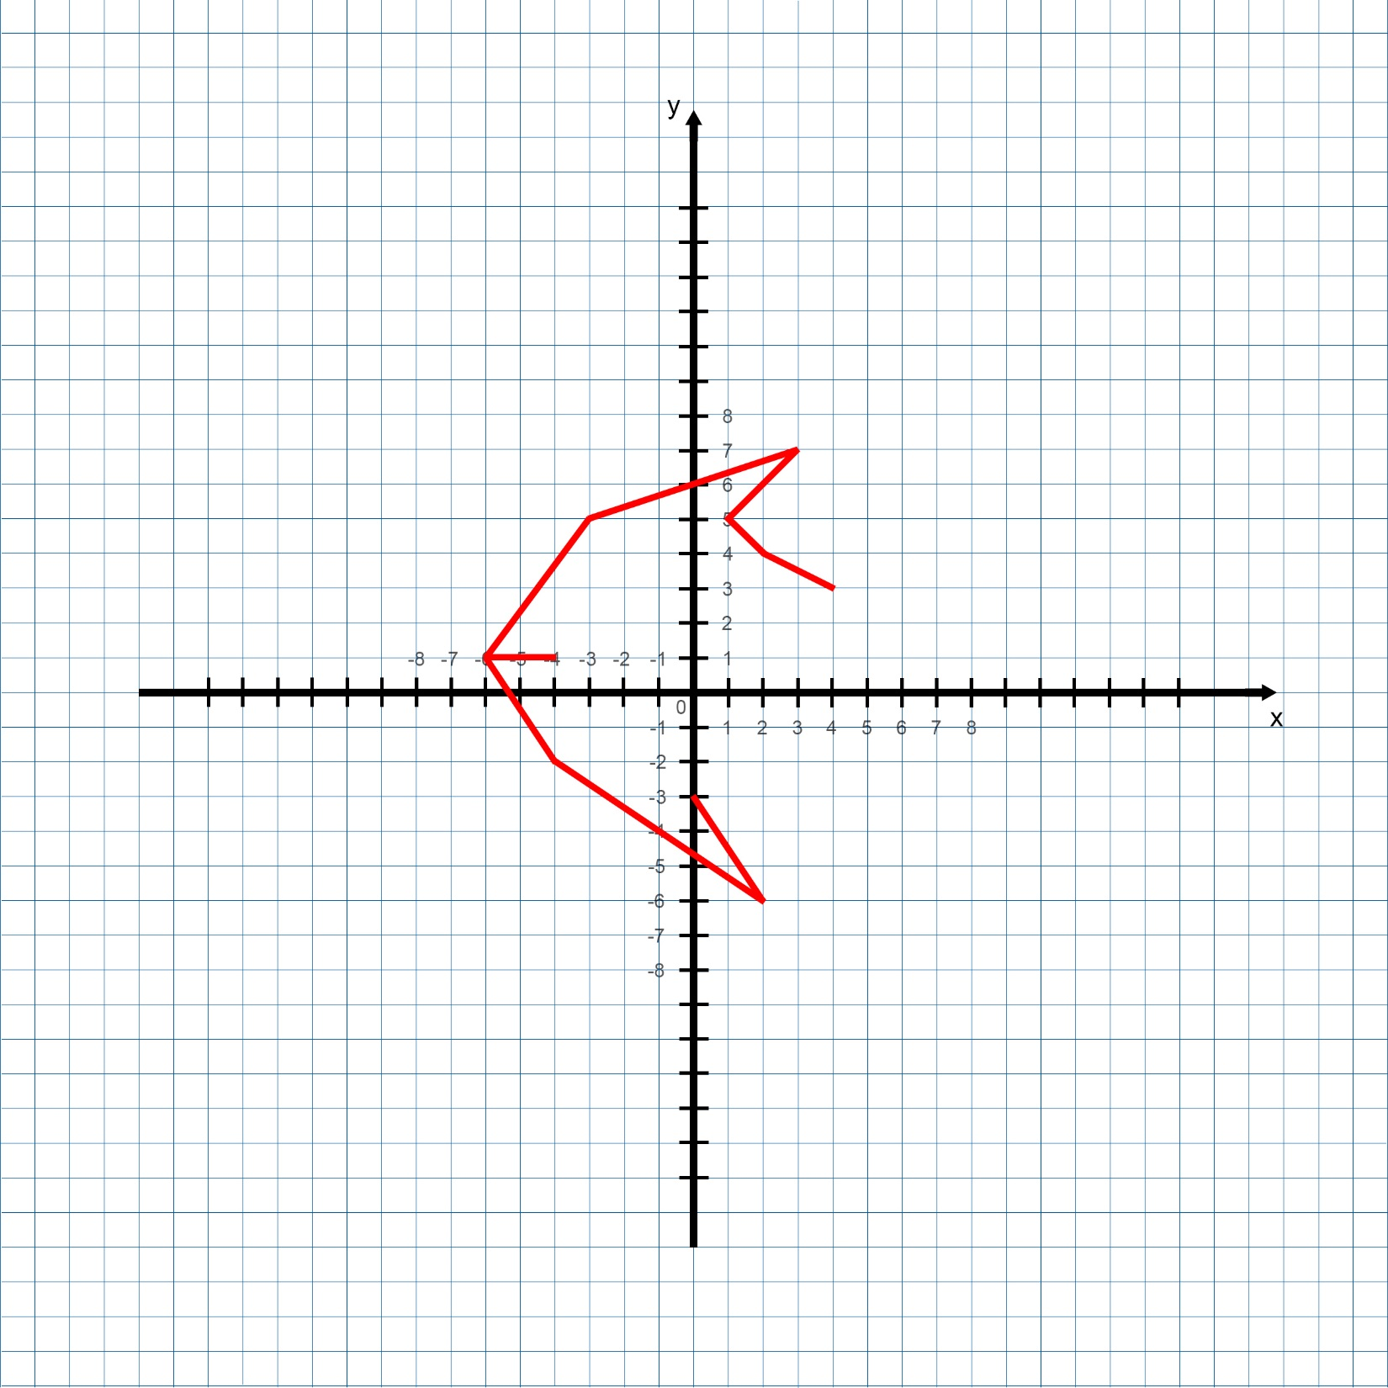
Рыбка
y $=\frac{4}{3}x$ + 9, $−6≤x≤−3$
y $=\frac{1}{3}x$ + 6, $−3≤x≤3$
y $=1$, $−6≤x≤−4$
y $=−1,5x−8$,$−6≤x≤−4$
y $=−\frac{2}{3}x$ + 4$\frac{2}{3}$ , $−4≤x≤2$
y $=−1,5x −\text{3}\text{,}$ $0≤x≤2$
y $=x$ + 4, $1≤x≤3$
y $=−x$ + 6, $1≤x≤2$
y $=−\frac{1}{2}x$ + 5, $2≤x≤4$

Slide 22

Рыбка
y $=\frac{4}{3}x$ + 9, $−6≤x≤−3$
y $=\frac{1}{3}x$ + 6, $−3≤x≤3$
y $=1$, $−6≤x≤−4$
y $=−1,5x−8$,$−6≤x≤−4$
y $=−\frac{2}{3}x$ + 4$\frac{2}{3}$ , $−4≤x≤2$
y $=−1,5x −\text{3}\text{,}$ $0≤x≤2$
y $=x$ + 4, $1≤x≤3$
y $=−x$ + 6, $1≤x≤2$
y $=−\frac{1}{2}x$ + 5, $2≤x≤4$
y $=−x\text{ + }\text{7,}$ $4≤x≤5$

Slide 23
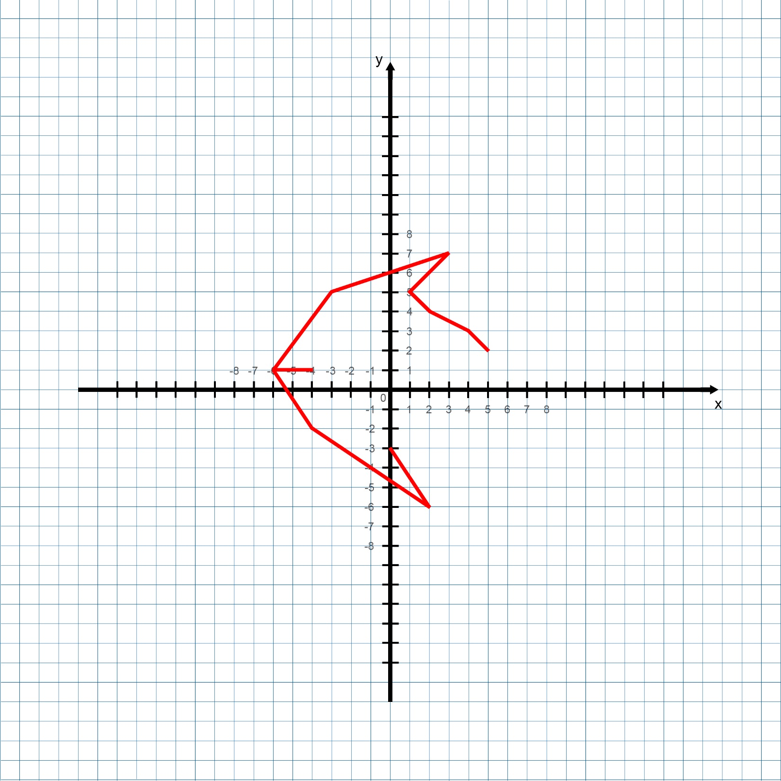
Рыбка
y $=\frac{4}{3}x$ + 9, $−6≤x≤−3$
y $=\frac{1}{3}x$ + 6, $−3≤x≤3$
y $=1$, $−6≤x≤−4$
y $=−1,5x−8$,$−6≤x≤−4$
y $=−\frac{2}{3}x$ + 4$\frac{2}{3}$ , $−4≤x≤2$
y $=−1,5x −\text{3}\text{,}$ $0≤x≤2$
y $=x$ + 4, $1≤x≤3$
y $=−x$ + 6, $1≤x≤2$
y $=−\frac{1}{2}x$ + 5, $2≤x≤4$
y $=−x\text{ + }\text{7,}$ $4≤x≤5$

Slide 24

Рыбка
y $=\frac{4}{3}x$ + 9, $−6≤x≤−3$
y $=\frac{1}{3}x$ + 6, $−3≤x≤3$
y $=1$, $−6≤x≤−4$
y $=−1,5x−8$,$−6≤x≤−4$
y $=−\frac{2}{3}x$ + 4$\frac{2}{3}$ , $−4≤x≤2$
y $=−1,5x −\text{3}\text{,}$ $0≤x≤2$
y $=x$ + 4, $1≤x≤3$
y $=−x$ + 6, $1≤x≤2$
y $=−\frac{1}{2}x$ + 5, $2≤x≤4$
y $=−x\text{ + }\text{7,}$ $4≤x≤5$
y $=2$, $5≤x≤6$

Slide 25
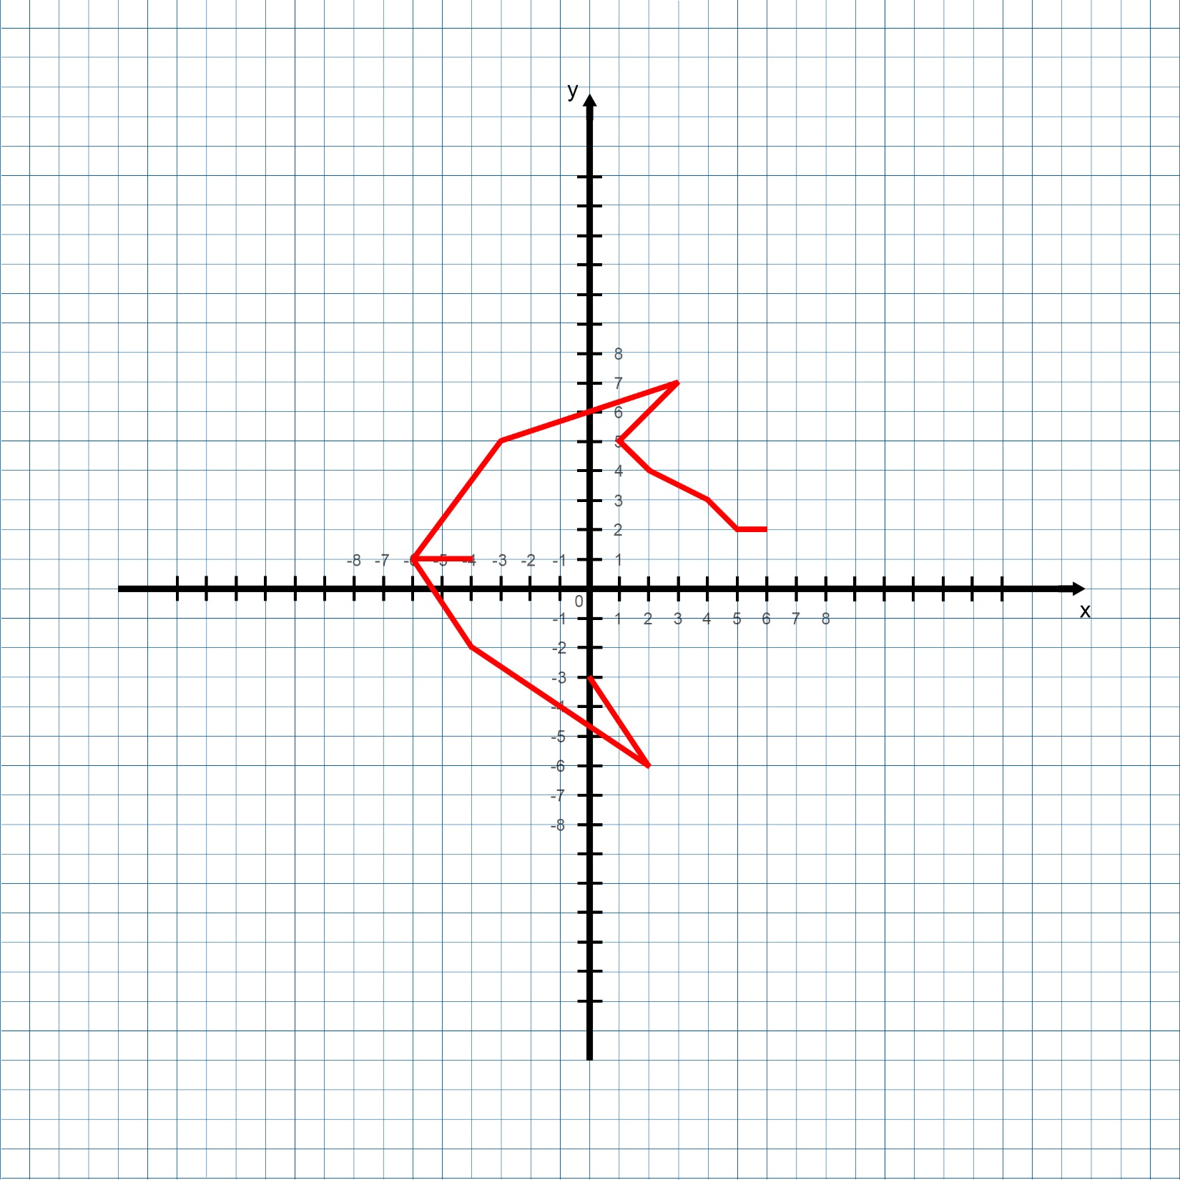
Рыбка
y $=\frac{4}{3}x$ + 9, $−6≤x≤−3$
y $=\frac{1}{3}x$ + 6, $−3≤x≤3$
y $=1$, $−6≤x≤−4$
y $=−1,5x−8$,$−6≤x≤−4$
y $=−\frac{2}{3}x$ + 4$\frac{2}{3}$ , $−4≤x≤2$
y $=−1,5x −\text{3}\text{,}$ $0≤x≤2$
y $=x$ + 4, $1≤x≤3$
y $=−x$ + 6, $1≤x≤2$
y $=−\frac{1}{2}x$ + 5, $2≤x≤4$
y $=−x\text{ + }\text{7,}$ $4≤x≤5$
y $=2$, $5≤x≤6$

Slide 26

Рыбка
y $=\frac{4}{3}x$ + 9, $−6≤x≤−3$
y $=\frac{1}{3}x$ + 6, $−3≤x≤3$
y $=1$, $−6≤x≤−4$
y $=−1,5x−8$,$−6≤x≤−4$
y $=−\frac{2}{3}x$ + 4$\frac{2}{3}$ , $−4≤x≤2$
y $=−1,5x −\text{3}\text{,}$ $0≤x≤2$
y $=x$ + 4, $1≤x≤3$
y $=−x$ + 6, $1≤x≤2$
y $=−\frac{1}{2}x$ + 5, $2≤x≤4$
y $=−x\text{ + }\text{7,}$ $4≤x≤5$
y $=2$, $5≤x≤6$
y $=x−$ 4, $6≤x≤8$

Slide 27
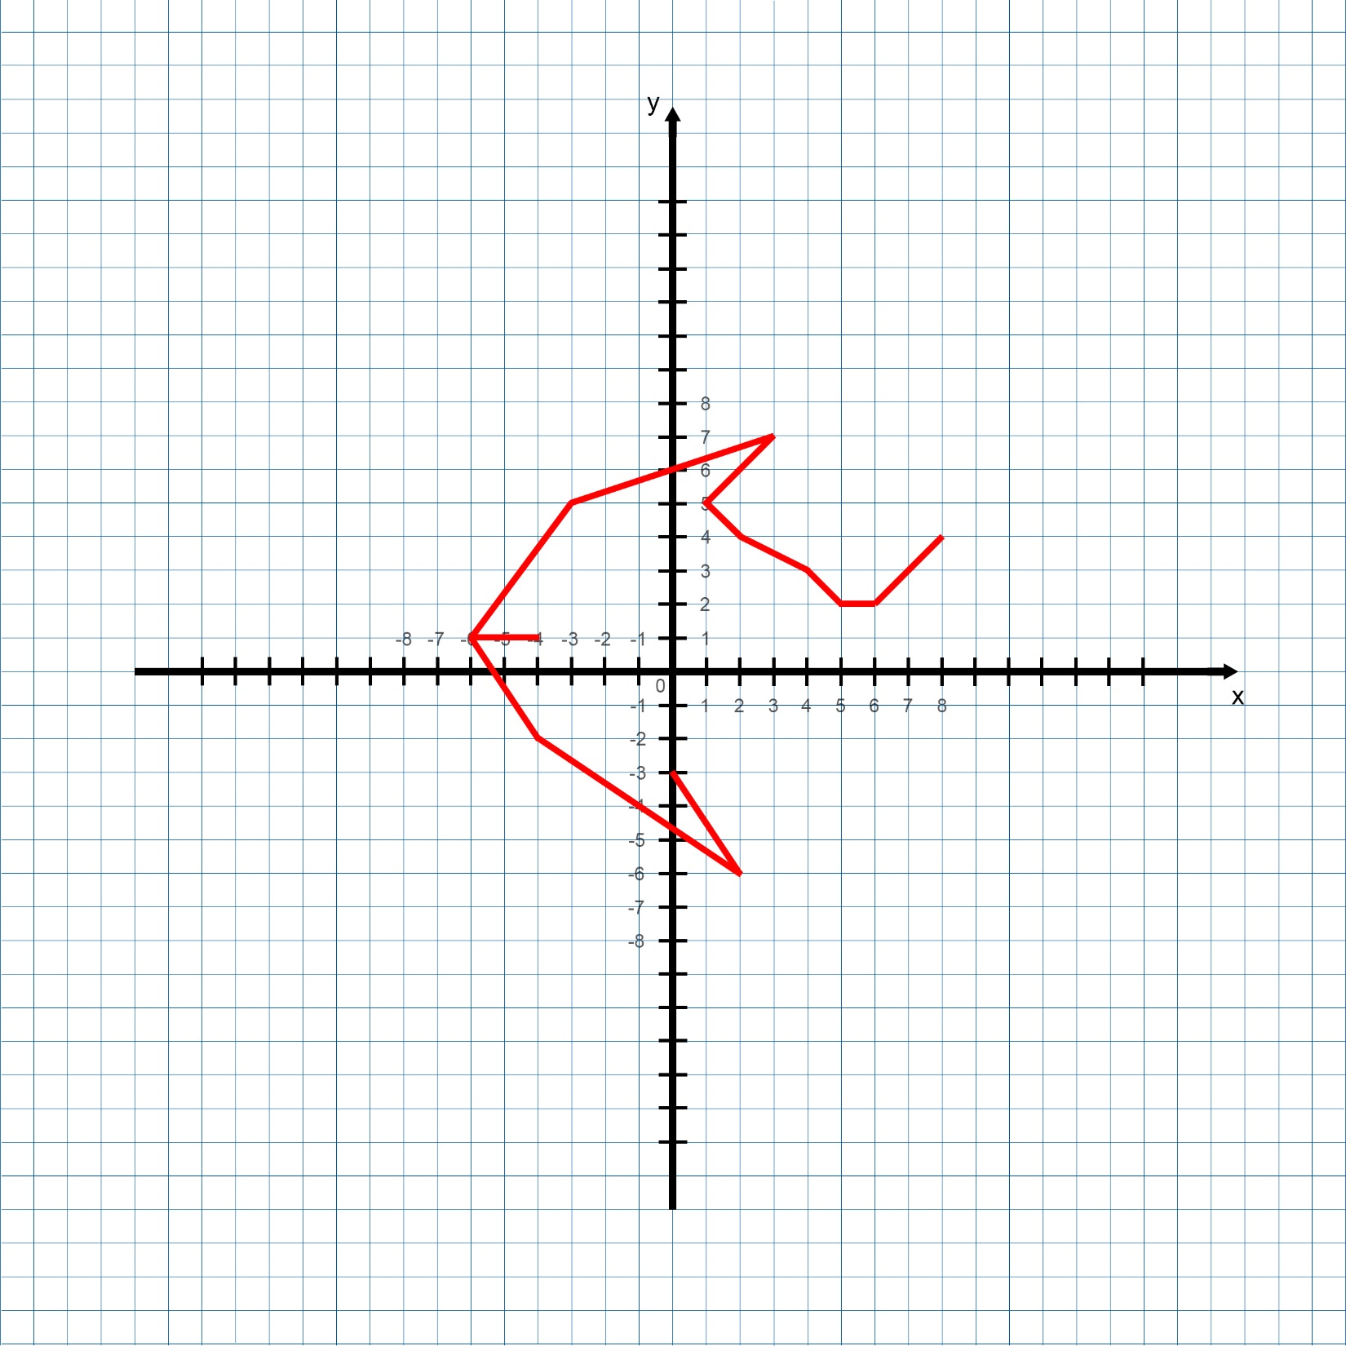
Рыбка
y $=\frac{4}{3}x$ + 9, $−6≤x≤−3$
y $=\frac{1}{3}x$ + 6, $−3≤x≤3$
y $=1$, $−6≤x≤−4$
y $=−1,5x−8$,$−6≤x≤−4$
y $=−\frac{2}{3}x$ + 4$\frac{2}{3}$ , $−4≤x≤2$
y $=−1,5x −\text{3}\text{,}$ $0≤x≤2$
y $=x$ + 4, $1≤x≤3$
y $=−x$ + 6, $1≤x≤2$
y $=−\frac{1}{2}x$ + 5, $2≤x≤4$
y $=−x\text{ + }\text{7,}$ $4≤x≤5$
y $=2$, $5≤x≤6$
y $=x−$ 4, $6≤x≤8$

Slide 28

Рыбка
y $=\frac{4}{3}x$ + 9, $−6≤x≤−3$
y $=\frac{1}{3}x$ + 6, $−3≤x≤3$
y $=1$, $−6≤x≤−4$
y $=−1,5x−8$,$−6≤x≤−4$
y $=−\frac{2}{3}x$ + 4$\frac{2}{3}$ , $−4≤x≤2$
y $=−1,5x −\text{3}\text{,}$ $0≤x≤2$
y $=x$ + 4, $1≤x≤3$
y $=−x$ + 6, $1≤x≤2$
y $=−\frac{1}{2}x$ + 5, $2≤x≤4$
y $=−x\text{ + }\text{7,}$ $4≤x≤5$
y $=2$, $5≤x≤6$
y $=x−$ 4, $6≤x≤8$
$x=8,$ $−1≤y≤−4$

Slide 29
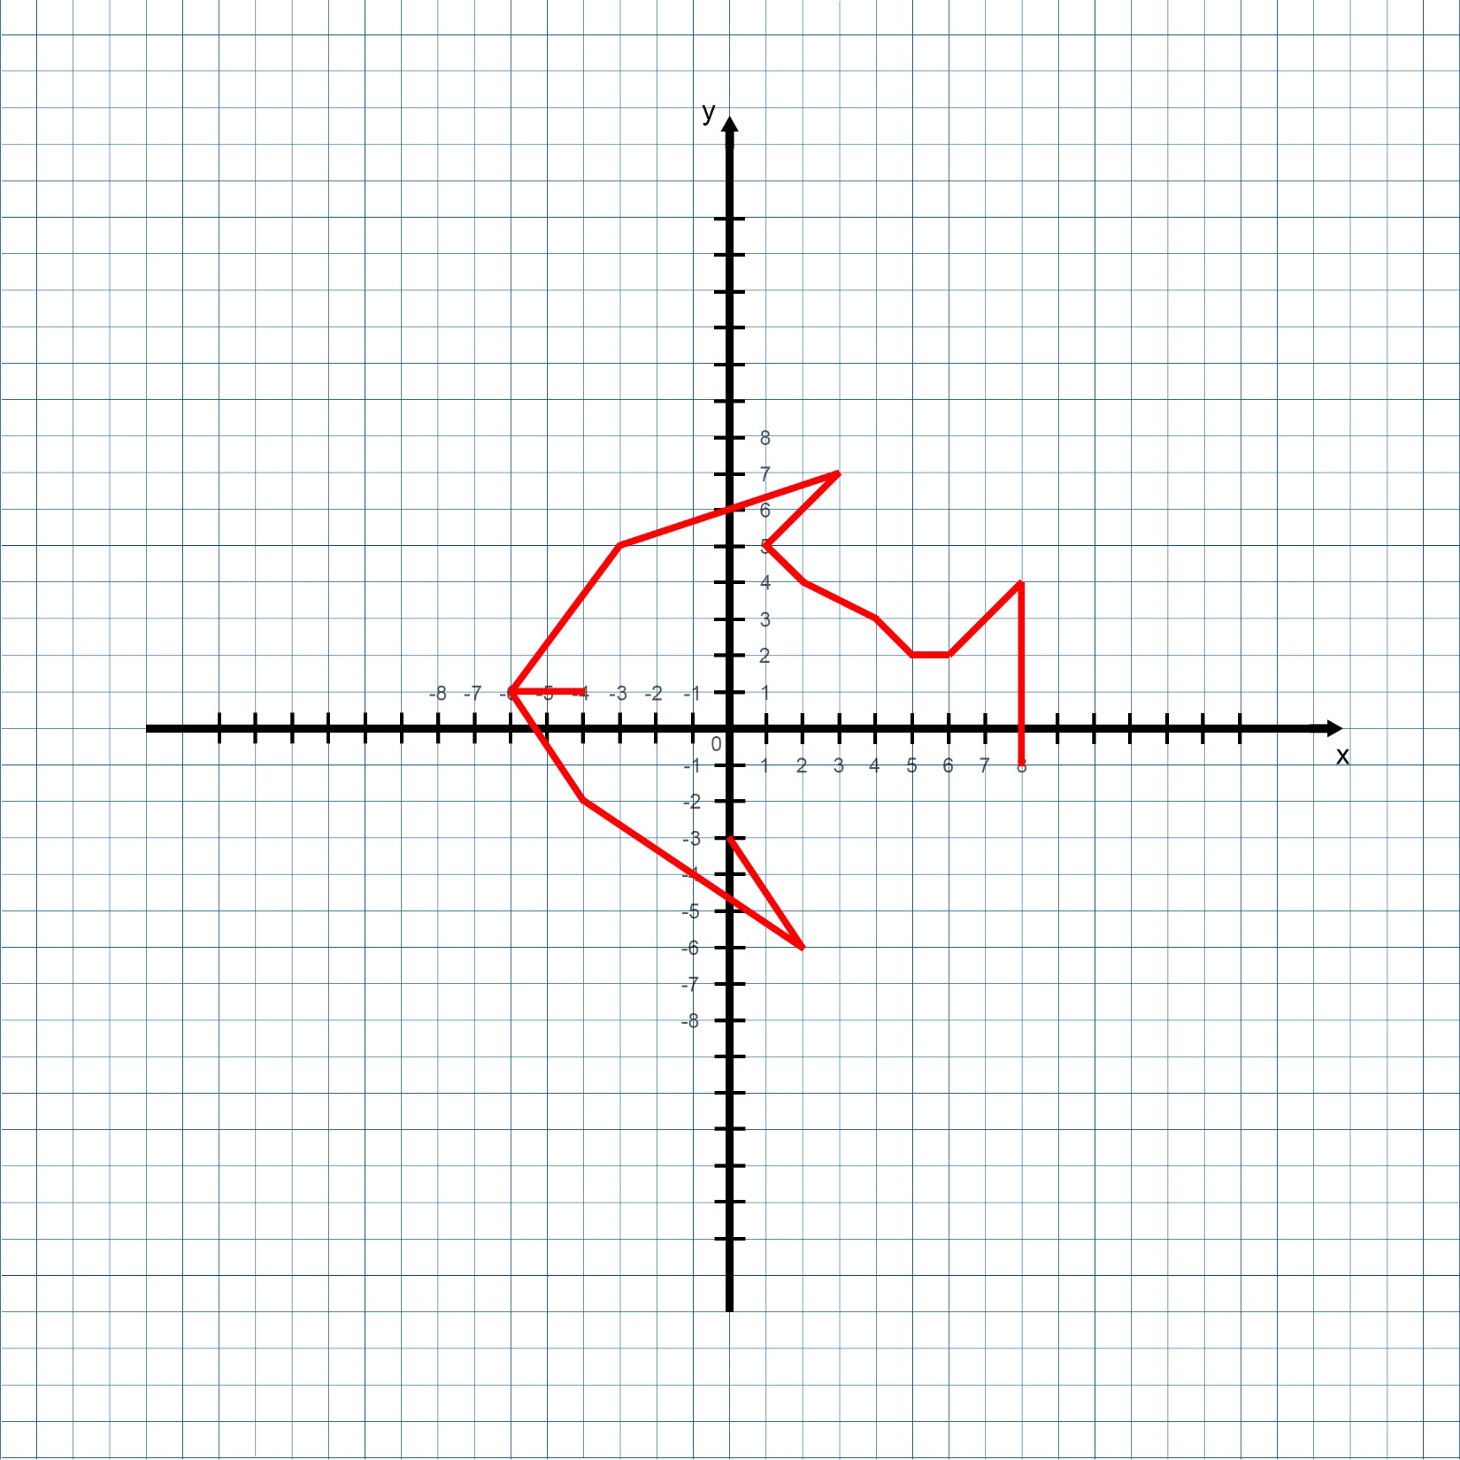
Рыбка
y $=\frac{4}{3}x$ + 9, $−6≤x≤−3$
y $=\frac{1}{3}x$ + 6, $−3≤x≤3$
y $=1$, $−6≤x≤−4$
y $=−1,5x−8$,$−6≤x≤−4$
y $=−\frac{2}{3}x$ + 4$\frac{2}{3}$ , $−4≤x≤2$
y $=−1,5x −\text{3}\text{,}$ $0≤x≤2$
y $=x$ + 4, $1≤x≤3$
y $=−x$ + 6, $1≤x≤2$
y $=−\frac{1}{2}x$ + 5, $2≤x≤4$
y $=−x\text{ + }\text{7,}$ $4≤x≤5$
y $=2$, $5≤x≤6$
y $=x−$ 4, $6≤x≤8$
$x=8,$ $−1≤y≤−4$

Slide 30
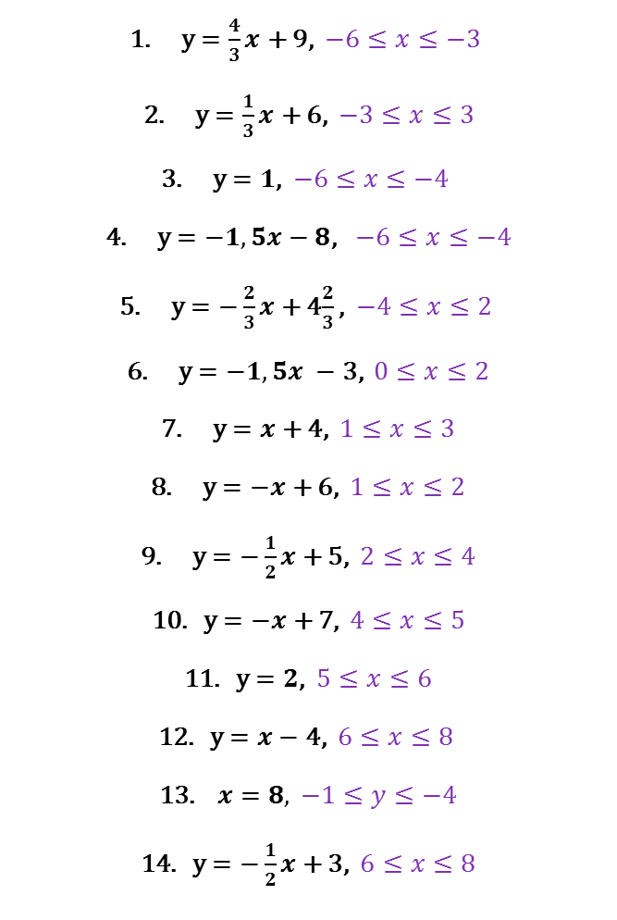
Рыбка
y $=\frac{4}{3}x$ + 9, $−6≤x≤−3$
y $=\frac{1}{3}x$ + 6, $−3≤x≤3$
y $=1$, $−6≤x≤−4$
y $=−1,5x−8$,$−6≤x≤−4$
y $=−\frac{2}{3}x$ + 4$\frac{2}{3}$ , $−4≤x≤2$
y $=−1,5x −\text{3}\text{,}$ $0≤x≤2$
y $=x$ + 4, $1≤x≤3$
y $=−x$ + 6, $1≤x≤2$
y $=−\frac{1}{2}x$ + 5, $2≤x≤4$
y $=−x\text{ + }\text{7,}$ $4≤x≤5$
y $=2$, $5≤x≤6$
y $=x−$ 4, $6≤x≤8$
$x=8,$ $−1≤y≤−4$
y $=−\frac{1}{2}x$ + 3, $6≤x≤8$

Slide 31
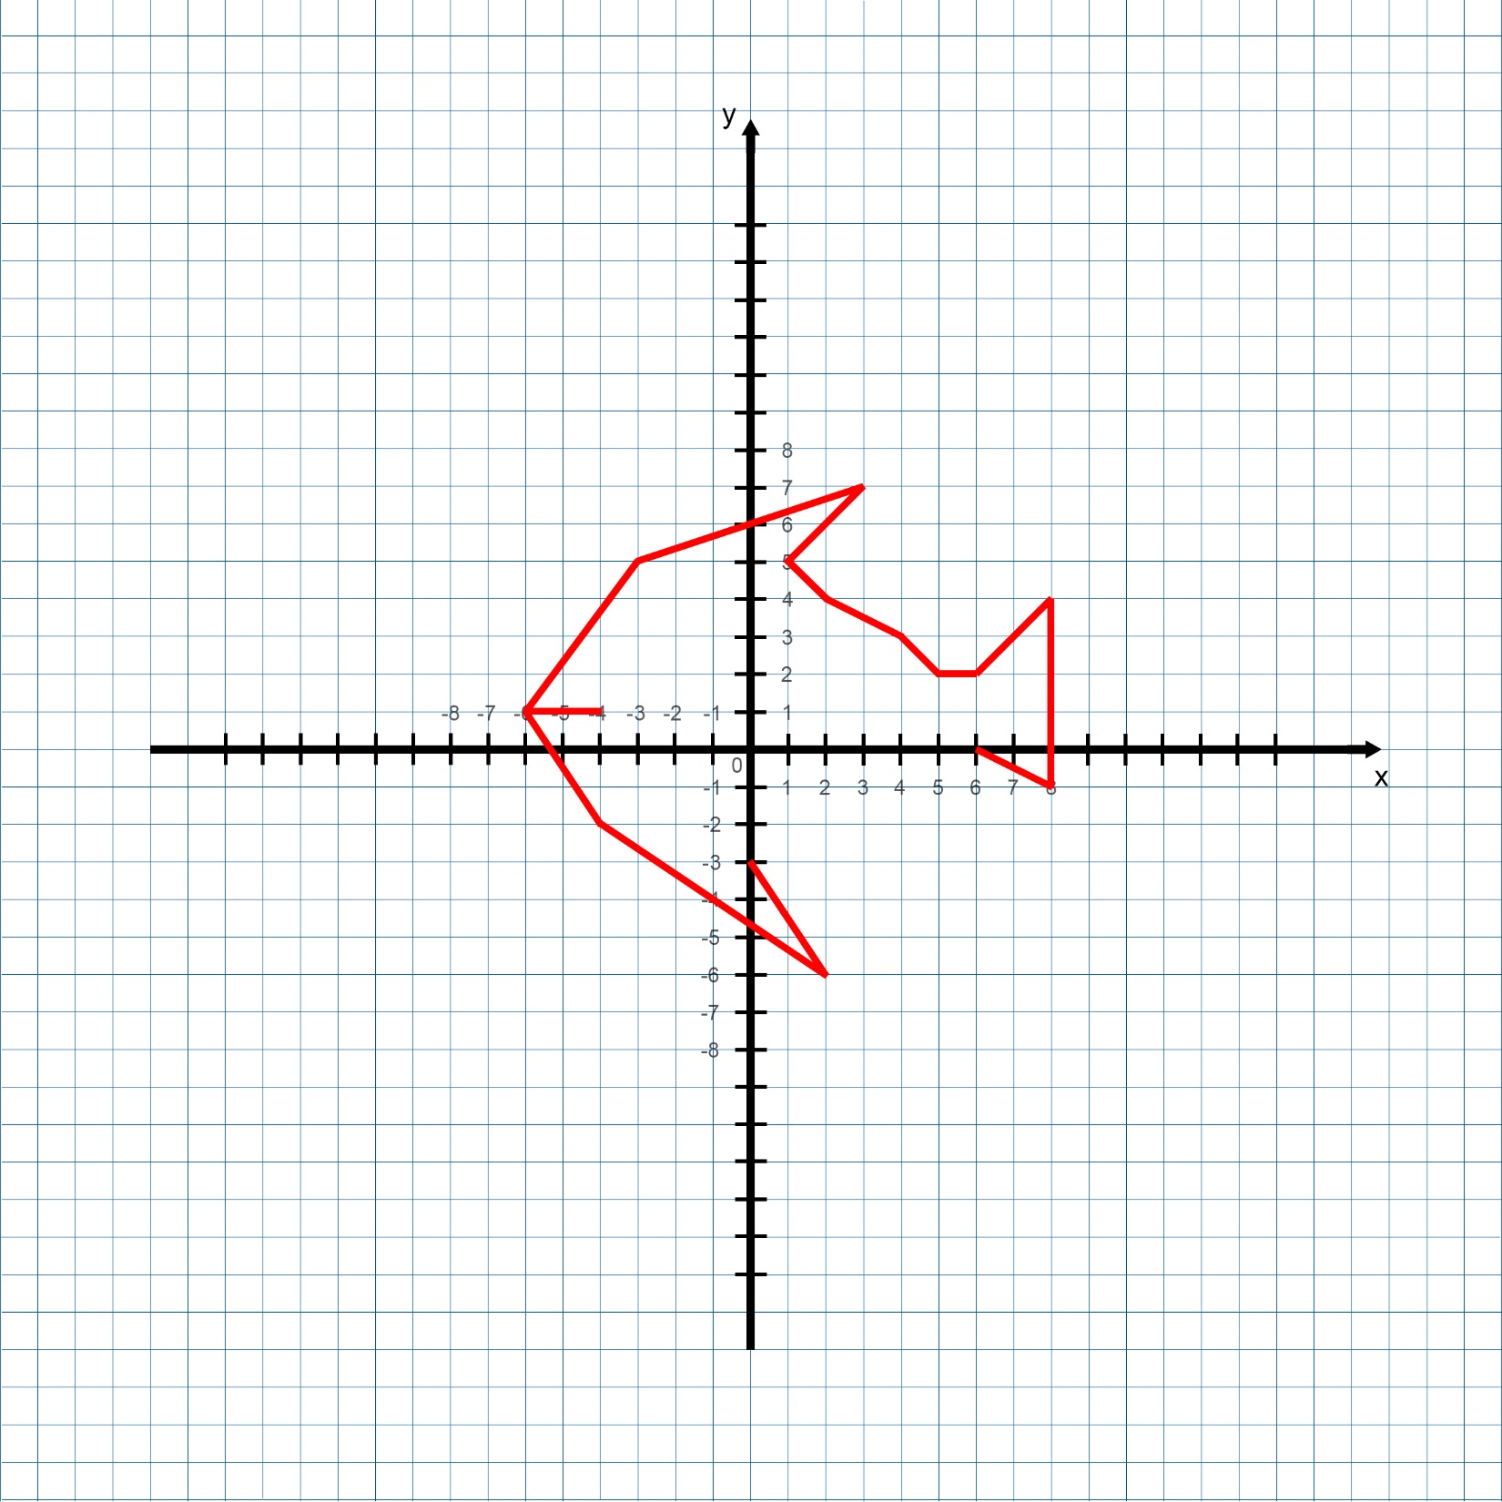
Рыбка
y $=\frac{4}{3}x$ + 9, $−6≤x≤−3$
y $=\frac{1}{3}x$ + 6, $−3≤x≤3$
y $=1$, $−6≤x≤−4$
y $=−1,5x−8$,$−6≤x≤−4$
y $=−\frac{2}{3}x$ + 4$\frac{2}{3}$ , $−4≤x≤2$
y $=−1,5x −\text{3}\text{,}$ $0≤x≤2$
y $=x$ + 4, $1≤x≤3$
y $=−x$ + 6, $1≤x≤2$
y $=−\frac{1}{2}x$ + 5, $2≤x≤4$
y $=−x\text{ + }\text{7,}$ $4≤x≤5$
y $=2$, $5≤x≤6$
y $=x−$ 4, $6≤x≤8$
$x=8,$ $−1≤y≤−4$
y $=−\frac{1}{2}x$ + 3, $6≤x≤8$

Slide 32
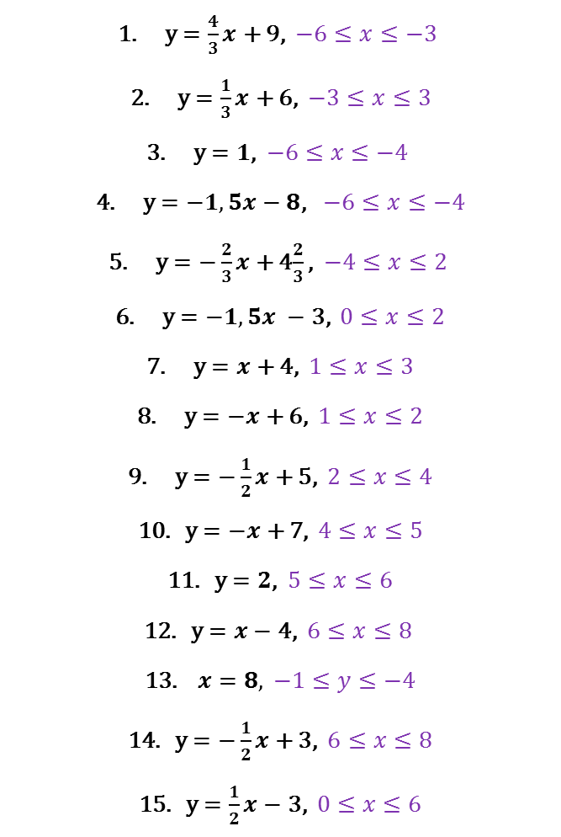
Рыбка
y $=\frac{4}{3}x$ + 9, $−6≤x≤−3$
y $=\frac{1}{3}x$ + 6, $−3≤x≤3$
y $=1$, $−6≤x≤−4$
y $=−1,5x−8$,$−6≤x≤−4$
y $=−\frac{2}{3}x$ + 4$\frac{2}{3}$ , $−4≤x≤2$
y $=−1,5x −\text{3}\text{,}$ $0≤x≤2$
y $=x$ + 4, $1≤x≤3$
y $=−x$ + 6, $1≤x≤2$
y $=−\frac{1}{2}x$ + 5, $2≤x≤4$
y $=−x\text{ + }\text{7,}$ $4≤x≤5$
y $=2$, $5≤x≤6$
y $=x−$ 4, $6≤x≤8$
$x=8,$ $−1≤y≤−4$
y $=−\frac{1}{2}x$ + 3, $6≤x≤8$
y $=\frac{1}{2}x−$ 3, $0≤x≤6$

Slide 33
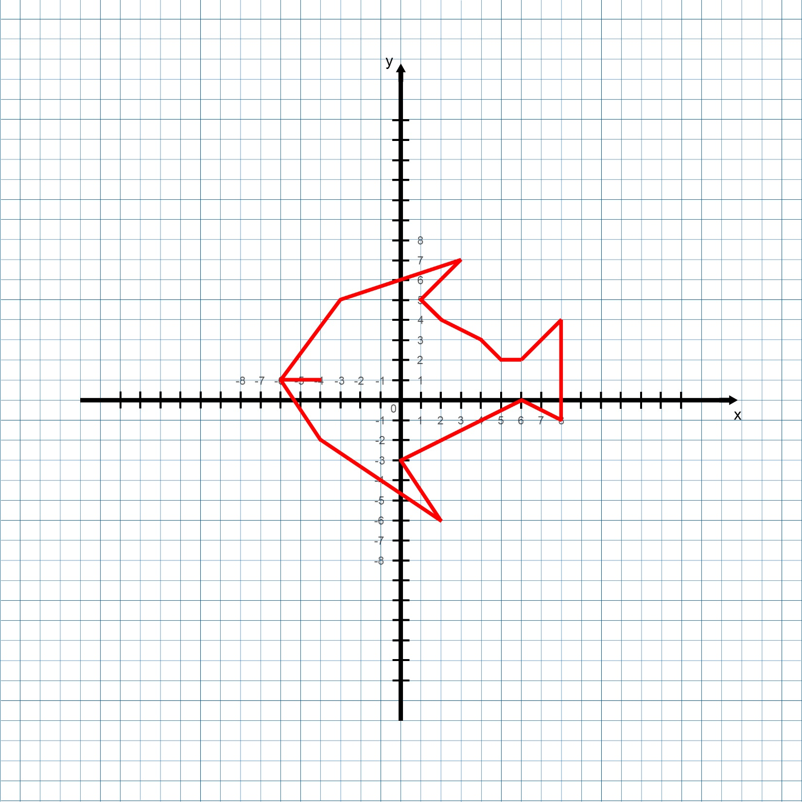
Рыбка
y $=\frac{4}{3}x$ + 9, $−6≤x≤−3$
y $=\frac{1}{3}x$ + 6, $−3≤x≤3$
y $=1$, $−6≤x≤−4$
y $=−1,5x−8$,$−6≤x≤−4$
y $=−\frac{2}{3}x$ + 4$\frac{2}{3}$ , $−4≤x≤2$
y $=−1,5x −\text{3}\text{,}$ $0≤x≤2$
y $=x$ + 4, $1≤x≤3$
y $=−x$ + 6, $1≤x≤2$
y $=−\frac{1}{2}x$ + 5, $2≤x≤4$
y $=−x\text{ + }\text{7,}$ $4≤x≤5$
y $=2$, $5≤x≤6$
y $=x−$ 4, $6≤x≤8$
$x=8,$ $−1≤y≤−4$
y $=−\frac{1}{2}x$ + 3, $6≤x≤8$
y $=\frac{1}{2}x−$ 3, $0≤x≤6$

Slide 34
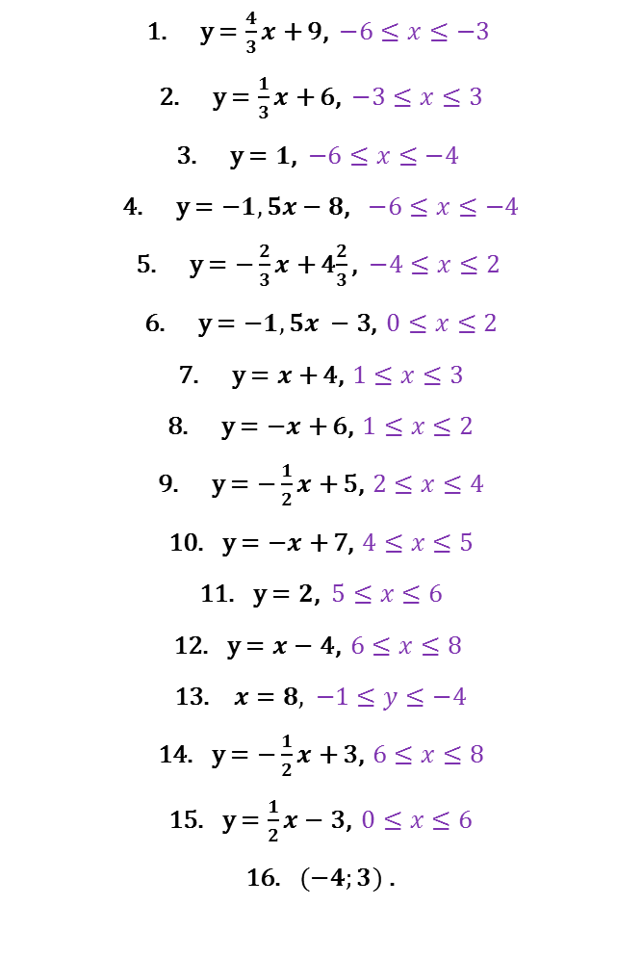
Рыбка
y $=\frac{4}{3}x$ + 9, $−6≤x≤−3$
y $=\frac{1}{3}x$ + 6, $−3≤x≤3$
y $=1$, $−6≤x≤−4$
y $=−1,5x−8$,$−6≤x≤−4$
y $=−\frac{2}{3}x$ + 4$\frac{2}{3}$ , $−4≤x≤2$
y $=−1,5x −\text{3}\text{,}$ $0≤x≤2$
y $=x$ + 4, $1≤x≤3$
y $=−x$ + 6, $1≤x≤2$
y $=−\frac{1}{2}x$ + 5, $2≤x≤4$
y $=−x\text{ + }\text{7,}$ $4≤x≤5$
y $=2$, $5≤x≤6$
y $=x−$ 4, $6≤x≤8$
$x=8,$ $−1≤y≤−4$
y $=−\frac{1}{2}x$ + 3, $6≤x≤8$
y $=\frac{1}{2}x−$ 3, $0≤x≤6$
$(−4;3)$ .

Slide 35

Рыбка
y $=\frac{4}{3}x$ + 9, $−6≤x≤−3$
y $=\frac{1}{3}x$ + 6, $−3≤x≤3$
y $=1$, $−6≤x≤−4$
y $=−1,5x−8$,$−6≤x≤−4$
y $=−\frac{2}{3}x$ + 4$\frac{2}{3}$ , $−4≤x≤2$
y $=−1,5x −\text{3}\text{,}$ $0≤x≤2$
y $=x$ + 4, $1≤x≤3$
y $=−x$ + 6, $1≤x≤2$
y $=−\frac{1}{2}x$ + 5, $2≤x≤4$
y $=−x\text{ + }\text{7,}$ $4≤x≤5$
y $=2$, $5≤x≤6$
y $=x−$ 4, $6≤x≤8$
$x=8,$ $−1≤y≤−4$
y $=−\frac{1}{2}x$ + 3, $6≤x≤8$
y $=\frac{1}{2}x−$ 3, $0≤x≤6$
$(−4;3)$ .

